Slide 1
Teamtreffen 18.07
Notes:
17.07.23
1
1

Slide 2
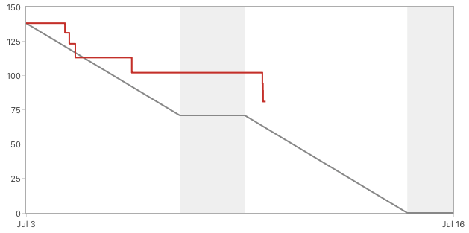
Burndown Sprint 2
Notes:
17.07.23
2
2

Slide 3
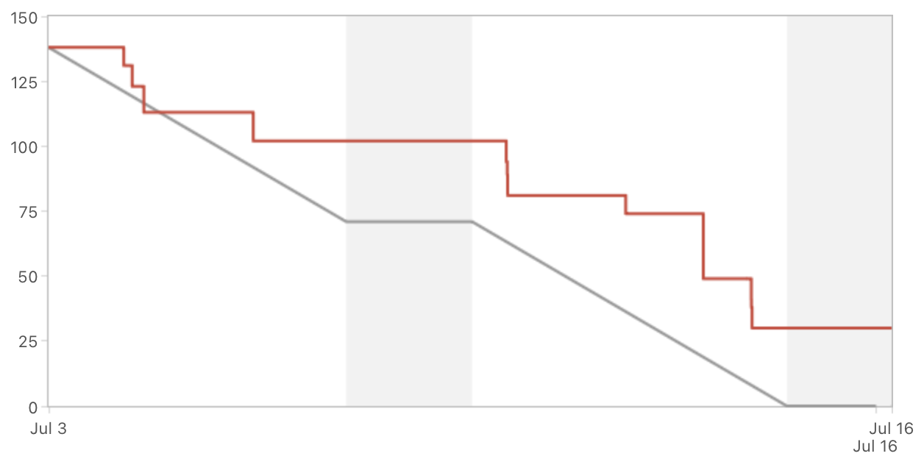
Burndown Sprint 2
Notes:
17.07.23
3
3

Slide 4
Stats
Sprint 1:
Target: 143p
Geschafft: 46p (32,17%)
Stories: 8
Bugs: 3
Tasks: 0
Geschoben: 97p (67,83%)
Stories: 9
Bugs: 1
Tasks: 0
Sprint 2:
Target: 138p
Geschafft: 108p (78,26%)
Stories: 12
Bugs: 4
Tasks: 3
Geschoben : 30p (21,74%)
Stories: 2
Bugs: 3
Tasks: 1

Slide 5
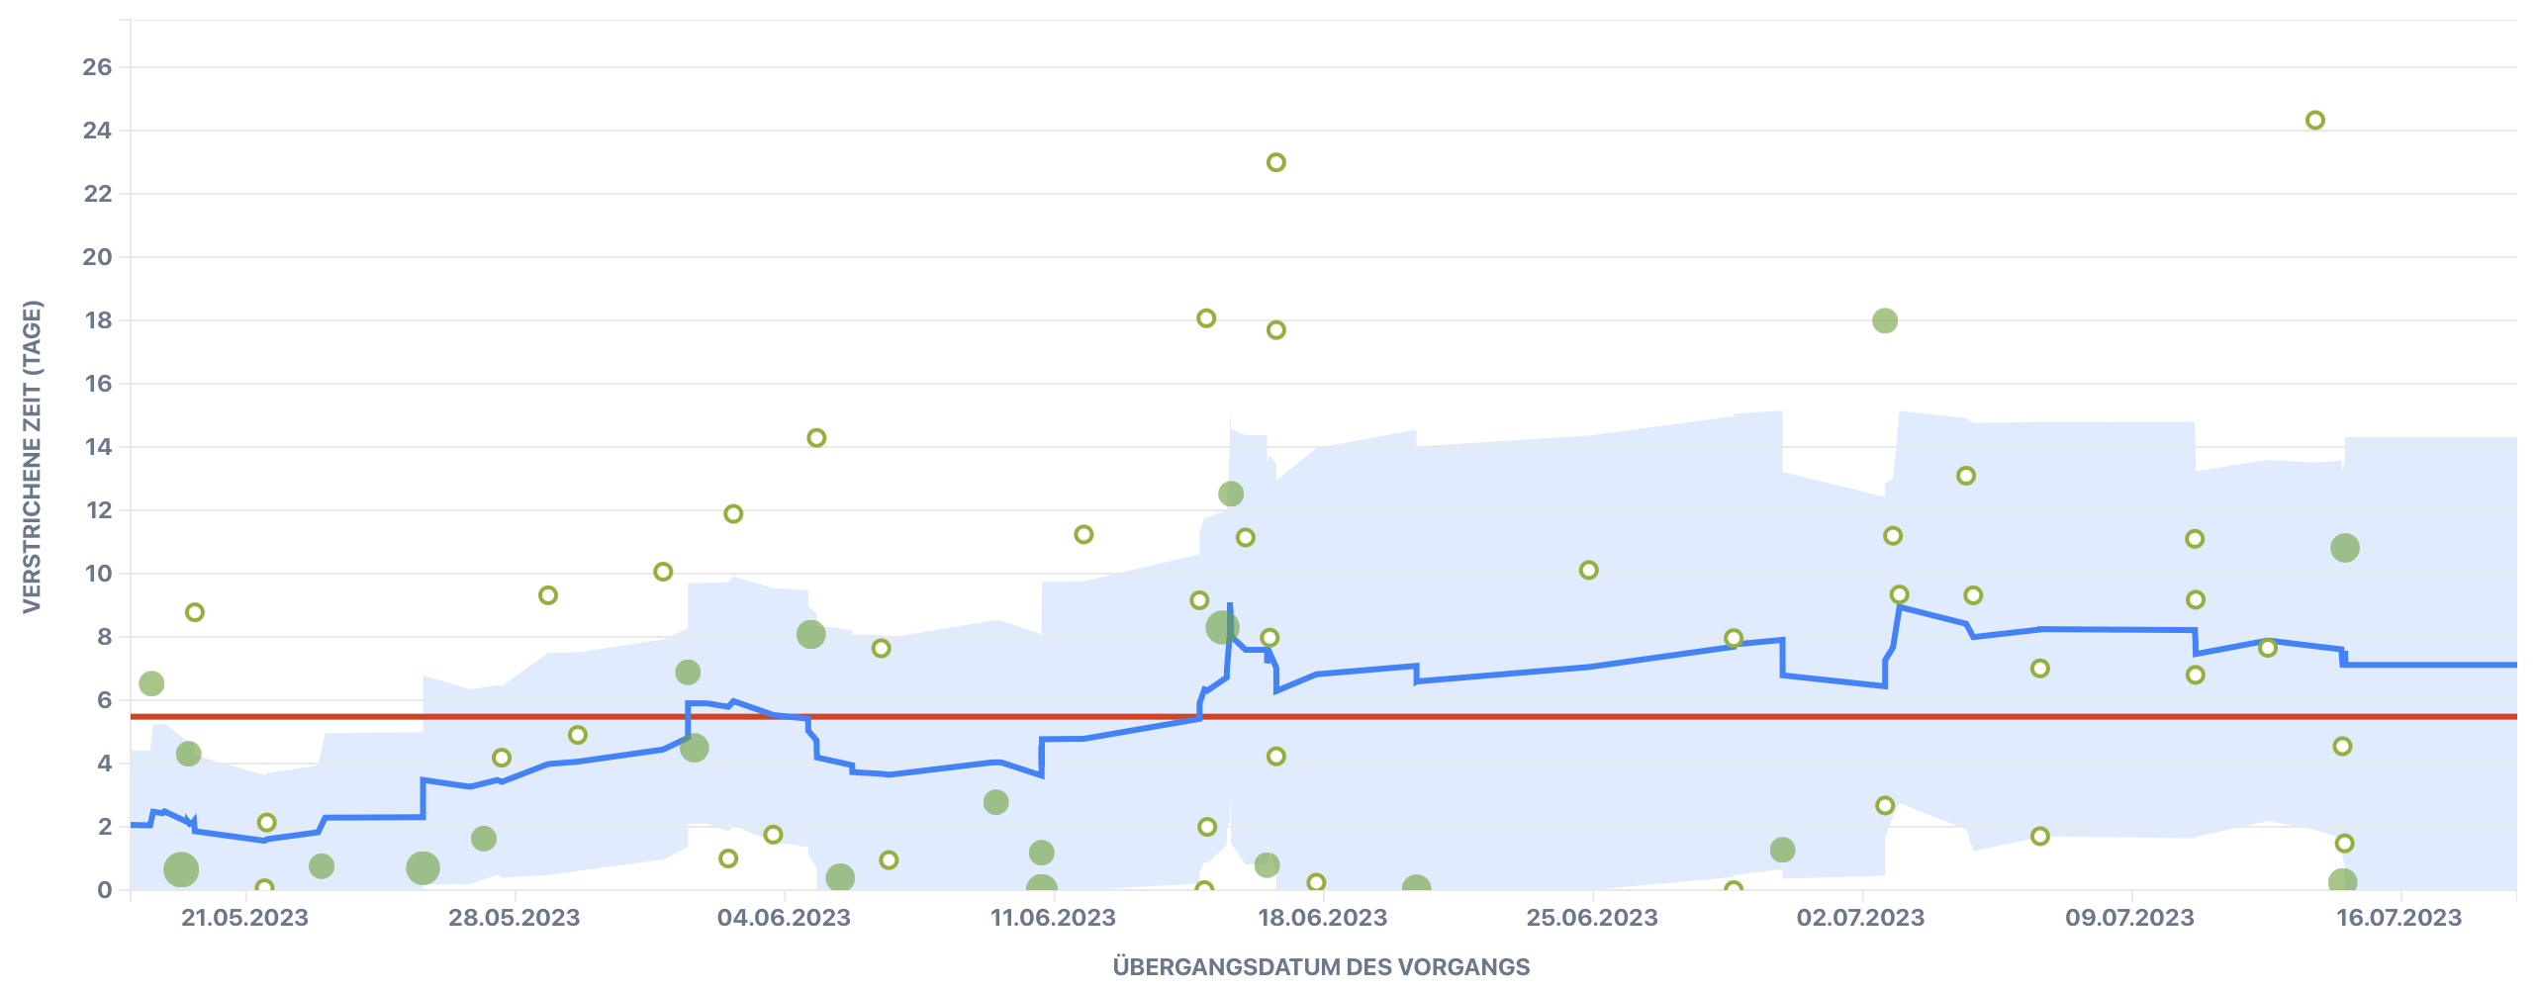
Release 3 – Effizienz/Abweichung
Notes:
18.07.23
5
5

